Slide 1

珍贵的教科书

Slide 2
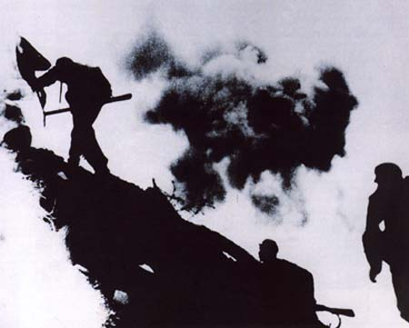

Slide 3
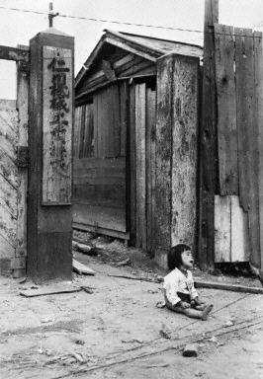

Slide 4
zhēn y í huán jìng wán qiáng jiān yǐ
珍 移 环 境 顽 强 艰 椅
xí dǎng shěng kuàng hèn
席 党 省 况 恨

Slide 5
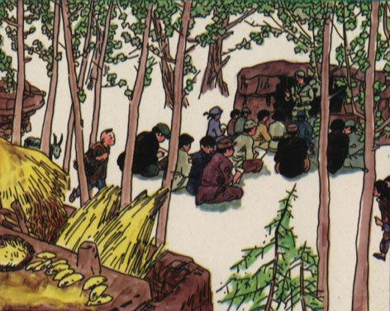
PPT模板：www.1ppt.com/moban/ PPT素材：www.1ppt.com/sucai/
PPT背景：www.1ppt.com/beijing/ PPT图表：www.1ppt.com/tubiao/
PPT下载：www.1ppt.com/xiazai/ PPT教程： www.1ppt.com/powerpoint/
资料下载：www.1ppt.com/ziliao/ 范文下载：www.1ppt.com/fanwen/
试卷下载：www.1ppt.com/shiti/ 教案下载：www.1ppt.com/jiaoan/
PPT论坛：www.1ppt.cn PPT课件：www.1ppt.com/kejian/
语文课件：www.1ppt.com/kejian/yuwen/ 数学课件：www.1ppt.com/kejian/shuxue/
英语课件：www.1ppt.com/kejian/yingyu/ 美术课件：www.1ppt.com/kejian/meishu/
科学课件：www.1ppt.com/kejian/kexue/ 物理课件：www.1ppt.com/kejian/wuli/
化学课件：www.1ppt.com/kejian/huaxue/ 生物课件：www.1ppt.com/kejian/shengwu/
地理课件：www.1ppt.com/kejian/dili/ 历史课件：www.1ppt.com/kejian/lishi/

Slide 6
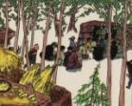

坐在地上，
板凳当桌子
没有（ ），就 （ ）
桌椅
用锅烟灰在
墙上刷一块
没有（ ），就 （ ）
黑板
没有（ ），就 （ ）
粉笔
用黄土块
没有（ ），就 （ ）
抄一课学一课
教科书
Notes:
PPT模板：www.1ppt.com/moban/ PPT素材：www.1ppt.com/sucai/
PPT背景：www.1ppt.com/beijing/ PPT图表：www.1ppt.com/tubiao/
PPT下载：www.1ppt.com/xiazai/ PPT教程： www.1ppt.com/powerpoint/
资料下载：www.1ppt.com/ziliao/ 范文下载：www.1ppt.com/fanwen/
试卷下载：www.1ppt.com/shiti/ 教案下载：www.1ppt.com/jiaoan/
PPT论坛：www.1ppt.cn PPT课件：www.1ppt.com/kejian/
语文课件：www.1ppt.com/kejian/yuwen/ 数学课件：www.1ppt.com/kejian/shuxue/
英语课件：www.1ppt.com/kejian/yingyu/ 美术课件：www.1ppt.com/kejian/meishu/
科学课件：www.1ppt.com/kejian/kexue/ 物理课件：www.1ppt.com/kejian/wuli/
化学课件：www.1ppt.com/kejian/huaxue/ 生物课件：www.1ppt.com/kejian/shengwu/
地理课件：www.1ppt.com/kejian/dili/ 历史课件：www.1ppt.com/kejian/lishi/

Slide 7

我们领到书时的心情怎么样？为什么会有这样的心情？
在路上 我和辅导员会说些什么呢？

Slide 8

在回村的路上遇到什么情况？张指导员是怎样做的？

Slide 9
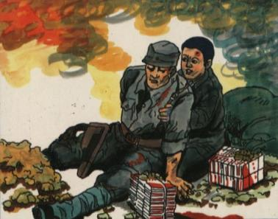
“快卧倒……”
“书……书……”
“你们要……好好学习……将来……”
这三处话分别是在什么情况下说的？三处省略号分别有什么用法？

Slide 10

张指导员是怎样保护教科书的？
指导员趴在离我不远的地方，一动也不动。那捆教科书完整无缺地压在他的身子下面，被鲜血染红了。

Slide 11
1、“趴”能改成“倒”吗？
2、为什么要用“压”？

Slide 13
复习
教科书的珍贵体现在哪里？

Slide 14
课外延伸
说一说
当孩子们拿到这沾染着张指导员鲜血的教科书时，会是一种怎样的场面？孩子们会怎么做，怎么说？

